Slide 1
Teorie chyb a vyrovnávací počet 1
Téma č. 5: Metoda nejmenších čtverců.
Vyrovnání měření zprostředkujících.
Formulace úlohy.
Odvození postupu výpočtu.
Směrodatné odchylky.
Kontroly.
Příklady.
Výšková síť.
Vážený průměr.

Slide 2
Teorie chyb a vyrovnávací počet 1
Metoda nejmenších čtverců. Vyrovnání měření zprostředkujících.
1. Formulace úlohy.
Způsobu vyrovnání zprostředkujících měření používáme v případech, kdy hledané neznámé veličiny se neměří přímo, ale určují se prostřednictvím jiných měřených veličin, které jsou s neznámými ve známém funkčním vztahu. Konaná měření se zde nazývají nepřímá neboli zprostředkující.
K vyrovnání dojde, jestliže konáme nadbytečná měření, takže můžeme sestavit více rovnic, než je neznámých. Zprostředkující měření jsou zatížena nevyhnutelnými chybami, které se přenášejí i na odhady neznámých. Vyrovnáním budeme hledat nejspolehlivější hodnoty neznámých a jejich směrodatné odchylky, eventuálně vyrovnaná zprostředkující měření a jejich směrodatné odchylky.

Slide 3
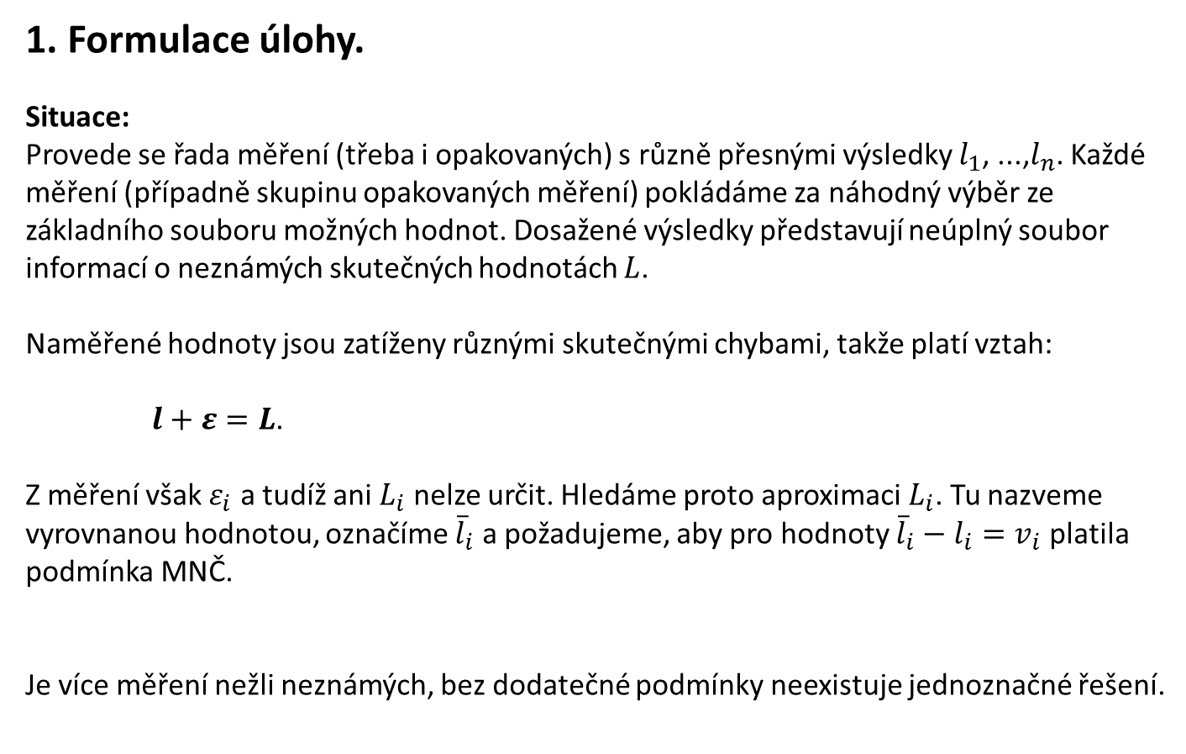
Teorie chyb a vyrovnávací počet 1
1. Formulace úlohy.
Situace:
Provede se řada měření (třeba i opakovaných) s různě přesnými výsledky $l_{1}$, ...,$l_{n}$. Každé měření (případně skupinu opakovaných měření) pokládáme za náhodný výběr ze základního souboru možných hodnot. Dosažené výsledky představují neúplný soubor informací o neznámých skutečných hodnotách $L$.
Naměřené hodnoty jsou zatíženy různými skutečnými chybami, takže platí vztah:
$l+ε=L$.
Z měření však $ε_{i}$ a tudíž ani $L_{i}$ nelze určit. Hledáme proto aproximaci $L_{i}$. Tu nazveme vyrovnanou hodnotou, označíme ${\overline{l}}_{i}$ a požadujeme, aby pro hodnoty ${\overline{l}}_{i}−l_{i}=v_{i}$ platila podmínka MNČ.
Je více měření nežli neznámých, bez dodatečné podmínky neexistuje jednoznačné řešení.

Slide 4
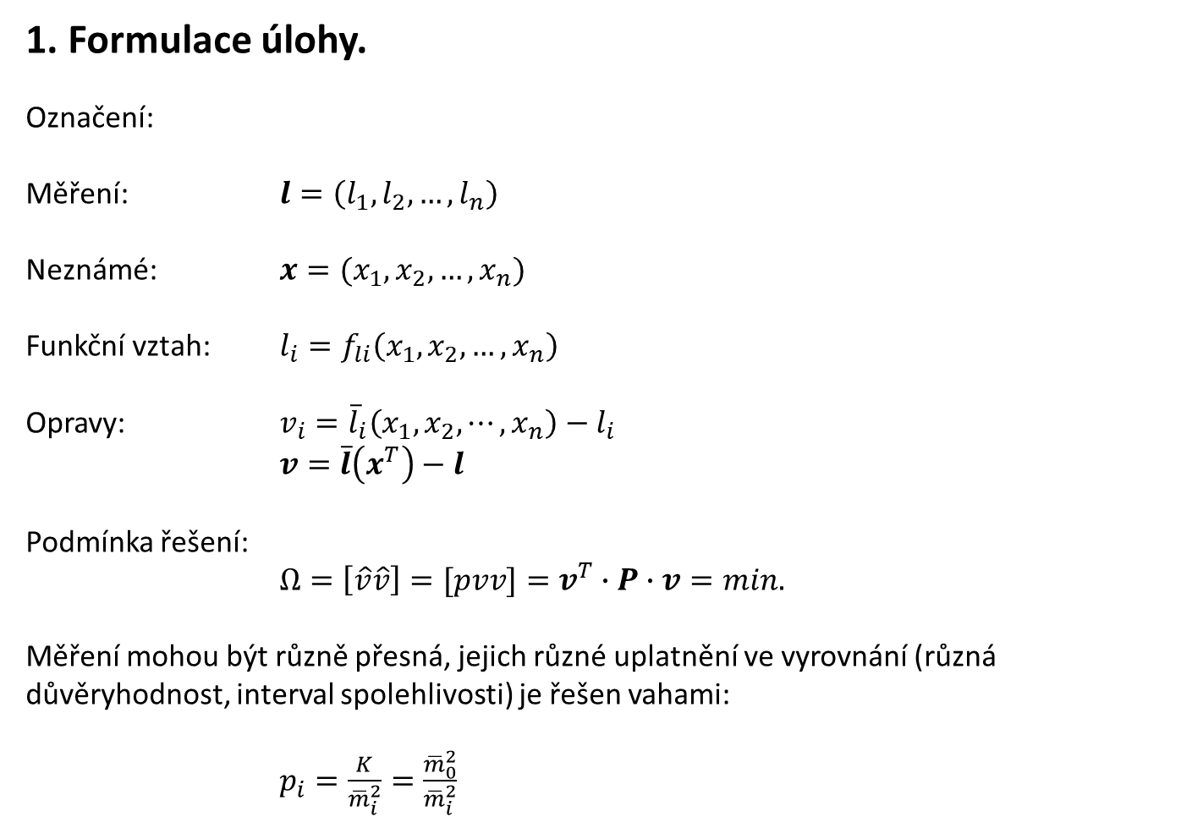
Teorie chyb a vyrovnávací počet 1
1. Formulace úlohy.
Označení:
Měření: $l=\left(l_{1},l_{2},…,l_{n}\right)$
Neznámé: $x=(x_{1},x_{2},…,x_{n})$
Funkční vztah: $l_{i}=f_{li}\left(x_{1},x_{2},…,x_{n}\right)$
Opravy: $v_{i}={\overline{l}}_{i}\left(x_{1}, x_{2}, ⋯, x_{n}\right)−l_{i}$
$v=\overline{l}\left(x^{T}\right)−l$
Podmínka řešení:
$Ω=\left[\hat{v}\hat{v}\right]=[pvv]=v^{T}∙P∙v=min.$
Měření mohou být různě přesná, jejich různé uplatnění ve vyrovnání (různá důvěryhodnost, interval spolehlivosti) je řešen vahami:
$p_{i}=\frac{K}{{\overline{m}}_{i}^{2}}=\frac{{\overline{m}}_{0}^{2}}{{\overline{m}}_{i}^{2}}$

Slide 5
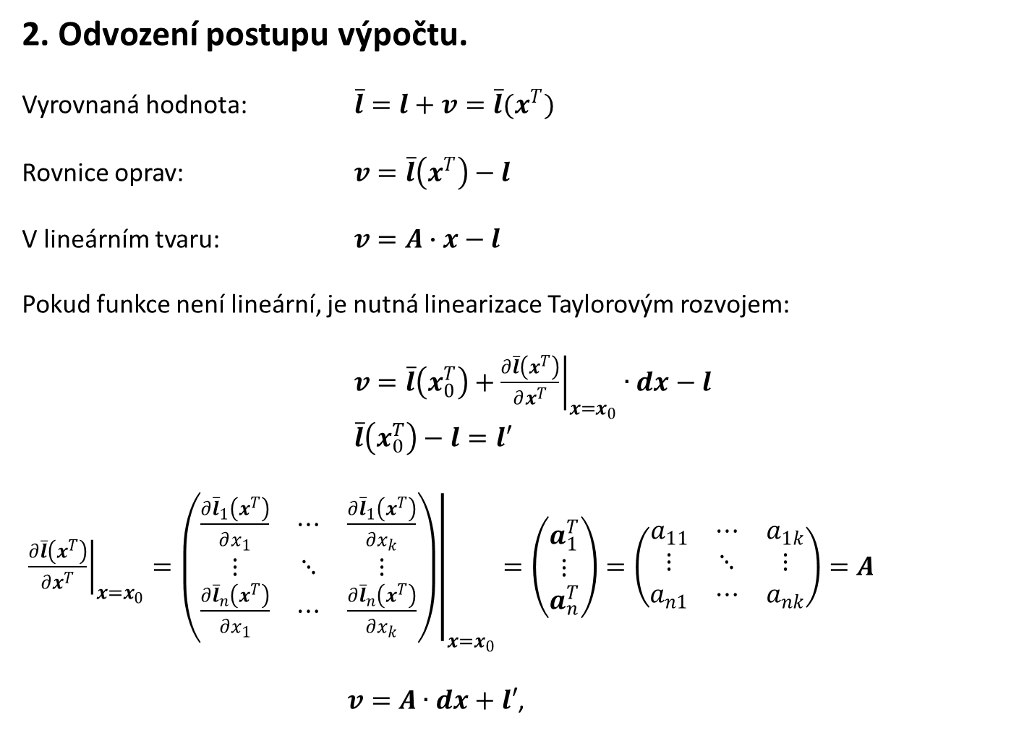
Teorie chyb a vyrovnávací počet 1
2. Odvození postupu výpočtu.
Vyrovnaná hodnota: $\overline{l}=l+v=\overline{l}(x^{T})$
Rovnice oprav: $v=\overline{l}\left(x^{T}\right)−l$
V lineárním tvaru: $v=A∙x−l$
Pokud funkce není lineární, je nutná linearizace Taylorovým rozvojem:
$v=\overline{l}\left(x_{0}^{T}\right)+{\left.\frac{∂\overline{l}\left(x^{T}\right)}{∂x^{T}}\right|}_{x=x_{0}}∙dx−l$
$\overline{l}\left(x_{0}^{T}\right)−l=l′$
${\left.\frac{∂\overline{l}\left(x^{T}\right)}{∂x^{T}}\right|}_{x=x_{0}}={\left.\left(\begin{matrix}\frac{∂{\overline{l}}_{1}\left(x^{T}\right)}{∂x_{1}} & ⋯ & \frac{∂{\overline{l}}_{1}\left(x^{T}\right)}{∂x_{k}} \\ ⋮ & ⋱ & ⋮ \\ \frac{∂{\overline{l}}_{n}\left(x^{T}\right)}{∂x_{1}} & ⋯ & \frac{∂{\overline{l}}_{n}\left(x^{T}\right)}{∂x_{k}}\end{matrix}\right)\right|}_{x=x_{0}}=\left(\begin{matrix}a_{1}^{T} \\ ⋮ \\ a_{n}^{T}\end{matrix}\right)=\left(\begin{matrix}a_{11} & ⋯ & a_{1k} \\ ⋮ & ⋱ & ⋮ \\ a_{n1} & ⋯ & a_{nk}\end{matrix}\right)=A$
$v=A∙dx+l′$,

Slide 6
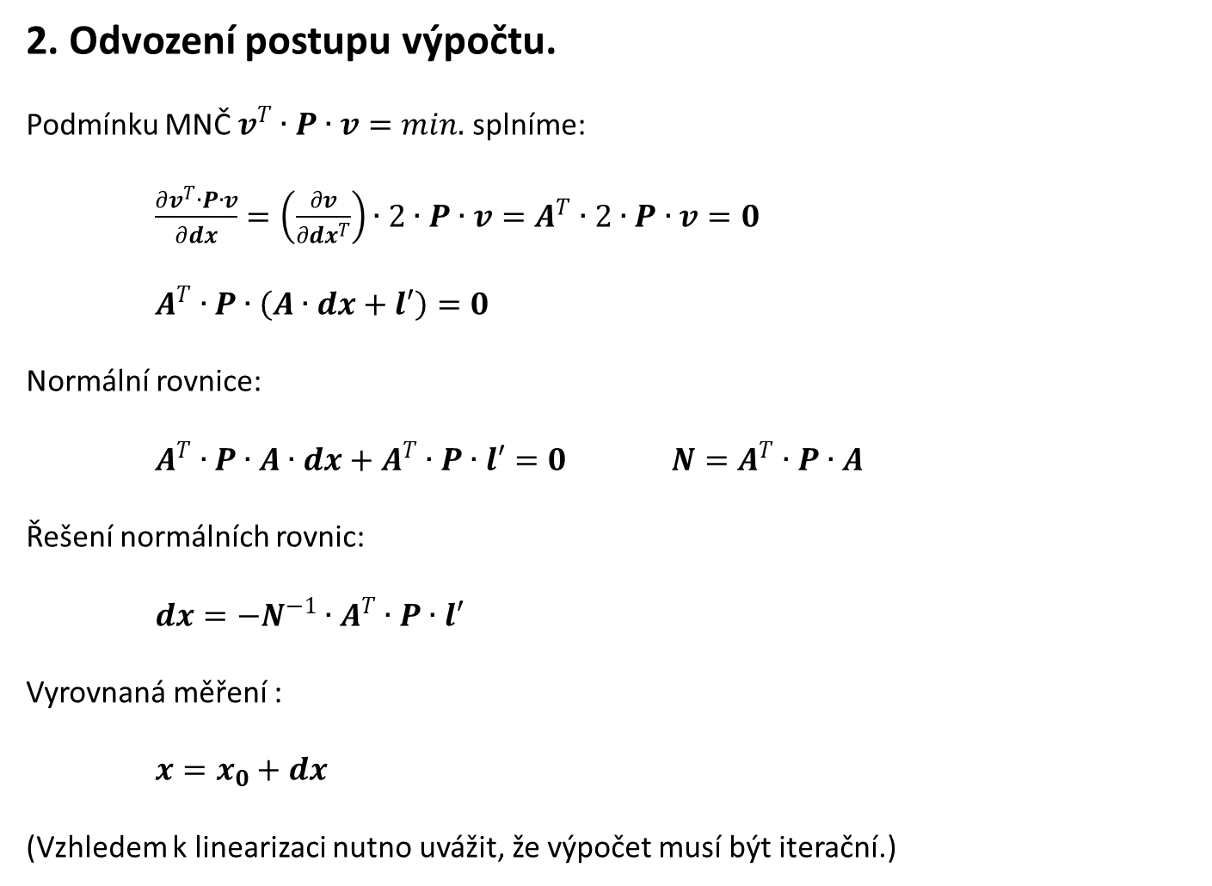
Teorie chyb a vyrovnávací počet 1
2. Odvození postupu výpočtu.
Podmínku MNČ $v^{T}∙P∙v=min.$ splníme:
$\frac{∂v^{T}∙P∙v}{∂dx}=\left(\frac{∂v}{∂dx^{T}}\right)∙2∙P∙v=A^{T}∙2∙P∙v=0$
$A^{T}∙P∙\left(A∙dx+l′\right)=0$
Normální rovnice:
$A^{T}∙P∙A∙dx+A^{T}∙P∙l′=0$ ${N=A}^{T}∙P∙A$
Řešení normálních rovnic:
$dx=−N^{−1}∙A^{T}∙P∙l′$
Vyrovnaná měření :
$x=x_{0}+dx$
(Vzhledem k linearizaci nutno uvážit, že výpočet musí být iterační.)

Slide 7

Teorie chyb a vyrovnávací počet 1
2. Odvození postupu výpočtu.
Řešení normálních rovnic:
$dx=−N^{−1}∙A^{T}∙P∙l^{′}={\left(A^{T}∙P∙A\right)}^{−1}∙A^{T}∙P∙l^{′}$
Vyrovnaná měření :
$x=x_{0}+dx$
Opravy:
$v=A∙dx+l′$
Vyrovnaná měření:
$\overline{l}=l+v$

Slide 8
Teorie chyb a vyrovnávací počet 1
3. Směrodatné odchylky.
Směrodatná odchylka jednotková
$s_{0}=\sqrt{\frac{v^{T}∙P∙v}{n−k}}=\sqrt{\frac{\left[pvv\right]}{n−k}}$
Směrodatné odchylky vyrovnaných neznámých (kovarianční matice):
$M_{x}=σ_{0}^{2}∙N^{−1}$
Odvození:
$f≡x=N^{−1}∙A^{T}∙P∙l′$
- zde uvažujeme za zdroj chyb pouze $l′$, a tedy po aplikaci zákona hromadění směrodatných odchylek
$S=A^{T}∙M∙A$ (vztah kovarianční matice a matice vah)
$Q_{x}=N^{−1}∙A^{T}∙P∙P^{−1}∙{\left(N^{−1}∙A^{T}∙P\right)}^{T}=N^{−1}∙A^{T}∙P∙A∙N^{−1}$
$Q_{x}=N^{−1}∙N∙N^{−1}=N^{−1}$ (Vztah matice $Q$ a matice $M$)

Slide 9
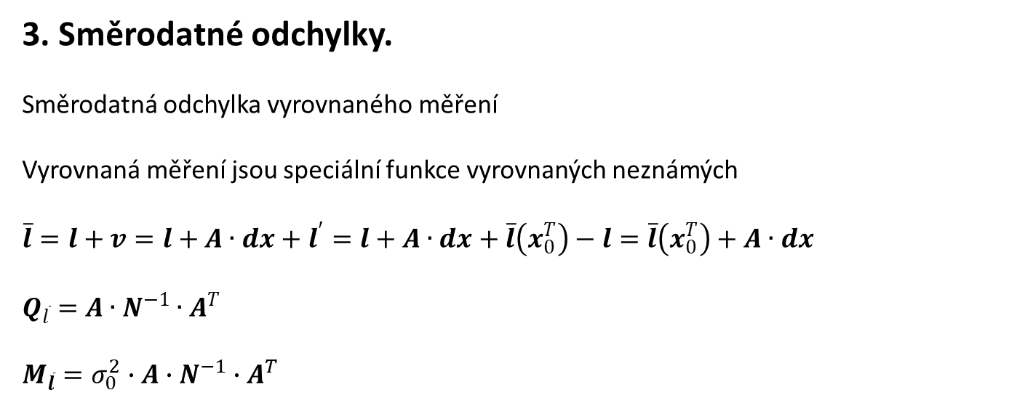
Teorie chyb a vyrovnávací počet 1
3. Směrodatné odchylky.
Směrodatná odchylka vyrovnaného měření
Vyrovnaná měření jsou speciální funkce vyrovnaných neznámých
$\overline{l}=l+v=l+A∙dx+l^{′}=l+A∙dx+\overline{l}\left(x_{0}^{T}\right)−l=\overline{l}\left(x_{0}^{T}\right)+A∙dx$
$Q_{\overline{l}}=A∙N^{−1}∙A^{T}$
$M_{\overline{l}}=σ_{0}^{2}∙A∙N^{−1}∙A^{T}$

Slide 10
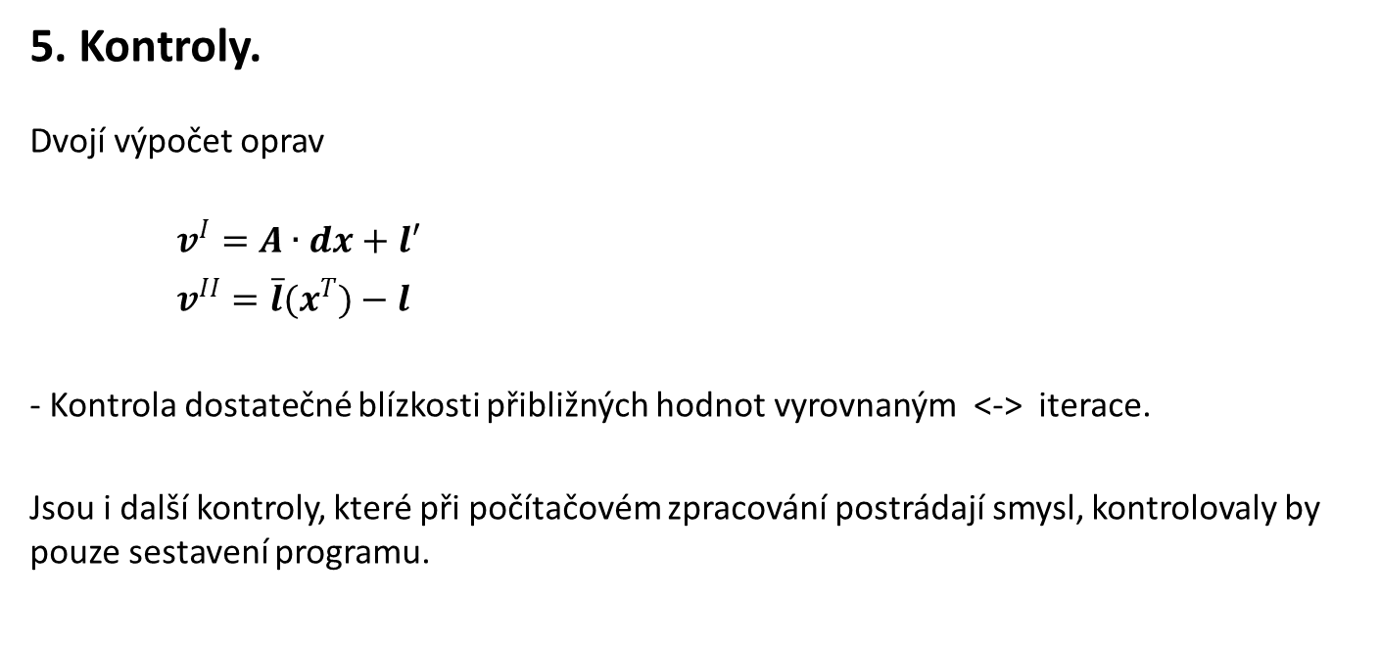
Teorie chyb a vyrovnávací počet 1
5. Kontroly.
Dvojí výpočet oprav
$v^{I}=A∙dx+l′$
$v^{II}={\overline{l}(x}^{T})−l$
- Kontrola dostatečné blízkosti přibližných hodnot vyrovnaným <-> iterace.
Jsou i další kontroly, které při počítačovém zpracování postrádají smysl, kontrolovaly by pouze sestavení programu.

Slide 11
Teorie chyb a vyrovnávací počet 1
6. Příklady.
Příklad č. 1: Výšková síť měřená nivelací.

Slide 12
Teorie chyb a vyrovnávací počet 1
6. Příklady.
Příklad č. 2: Vážený průměr

Slide 13
Teorie chyb a vyrovnávací počet 1
☺ Konec ☺

